Slide 1
Охрана труда.
На что обратить внимание!!!
Фонд развития детских лагерей

Slide 2
Реестр (перечень) нормативных правовых актов по охране труда на 2023 год
В соответствии со статьёй 214 ТК РФ работодатель обязан обеспечить ведение реестра (перечня) нормативных правовых актов (в том числе с использованием электронных вычислительных машин и баз данных), содержащих требования охраны труда, в соответствии со спецификой своей деятельности, а также доступ работников к актуальным редакциям таких нормативных правовых актов.
Работодатель имеет право по своему усмотрению организовать ведение реестра любым удобным для организации способом.

Slide 3
Вне зависимости от выбранного способа ведения, логика действий работодателя будет примерно такой
Шаг 1. Издать локальный нормативный акт (приказ/распоряжение);
Шаг 2. Ознакомить работников организации с изданным локальным актом;
Шаг 3. Предоставить работникам доступ к реестру НПА.

Slide 4
В локальном акте организации укажите
каким образом ведётся реестр;
какие разделы (папки) имеются в реестре (учитывая специфику деятельности);
каким образом обеспечивается доступ работников к актуальным документам, и т.п.

Slide 5
Формулировка приказа может быть такой:
В целях реализации требований статьи 214 Трудового кодекса Российской Федерации и иных нормативных правовых актов, содержащих нормы труда,
п р и к а з ы в а ю:
1. Утвердить и ввести в действие Реестр (перечень) нормативных правовых актов, содержащих требования охраны труда (далее – Реестр НПА), в соответствии со спецификой деятельности ООО «Победа» (далее – Общество), которыми необходимо руководствоваться всем работникам Общества.
2. Специалисту по кадрам Петровой Снежане Олеговне в срок до 10 января 2023 года ознакомить работников Общества с настоящим Реестром НПА.
3. Специалисту по охране труда Богову Андрею Ивановичу отслеживать статус нормативных правовых актов, содержащихся в настоящем Реестре НПА. В случае изменения статуса вносить соответствующие изменения в настоящий Реестр НПА.
4. Специалисту по информационной безопасности Трепетову Борису Иннокентьевичу обеспечить доступ работников к электронным версиям актуальных редакций нормативных правовых актов, содержащихся в настоящем Реестре НПА.
5. Настоящий приказ выступает в силу со дня его подписания директором Общества.
6. Контроль за исполнением настоящего приказа возложить на заместителя директора по корпоративной безопасности Замятина Феникса Александровича.

Slide 6
ВАЖНО!!!
Работников нужно ознакомить с данным документом под подпись. Для этого к приказу можно приложить лист ознакомления.

Slide 7
ПРЕДОСТАВИТЬ ДОСТУП
Предоставить доступ можно как к бумажным, так и электронным версиям нормативных актов. Нормативные документы можно скачать и разместись, к примеру, в облаке. В приказе следует указать месторасположение электронных документов.
Сам по себе реестр может представлять собой обычного вида перечь нормативных правовых актов с гиперссылками, перейдя по которым, работник ознакомится с содержанием документа. Полагаем, что это один из самых простых вариантов.

Slide 8
Приложение – Реестр (перечень) нормативных правовых актов, содержащих требования охраны труда, действующих в ООО «Победа»
Вам остаётся отсечь лишнее и, возможно, добавить недостающее.

Slide 9
Реестр НПА по охране труда на 2023 год
Конституция Российской Федерации
Трудовой кодекс Российской Федерации
Кодекс Российской Федерации об административных правонарушениях
Гражданский кодекс Российской Федерации
Уголовный кодекс Российской Федерации
Федеральный закон от 21.12.1994 г. № 68-ФЗ «О защите населения и территорий от чрезвычайных ситуаций природного и техногенного характера»
Федеральный закон от 21.12.1994 г. № 69-ФЗ «О пожарной безопасности»
Федеральный закон от 10.12.1995 г. № 196-ФЗ «О безопасности дорожного движения»
Федеральный закон от 12.01.1996 г. № 10-ФЗ «О профессиональных союзах, их правах и гарантиях деятельности»
Федеральный закон от 21.07.1997 г. № 116-ФЗ «О промышленной безопасности опасных производственных объектов»

Slide 10
Федеральный закон от 01.05.1999 г. № 92-ФЗ «О Российской трёхсторонней комиссии по регулированию социально-трудовых отношений»
Федеральный закон от 30.12.2009 г. № 384-ФЗ «Технический регламент о безопасности зданий и сооружений»
Федеральный закон от 27.12.2002 г. № 184-ФЗ «О техническом регулировании»
Федеральный закон от 26.12.2008 г. № 294-ФЗ «О защите прав юридических лиц и индивидуальных предпринимателей при осуществлении государственного контроля (надзора) и муниципального контроля»
Федеральный закон от 28.12.2013 г. № 426-ФЗ «О специальной оценке условий труда»
Федеральный закон от 31.07.2020 г. № 248-ФЗ «О государственном контроле (надзоре) и муниципальном контроле в Российской Федерации»
Федеральный закон от 24.07.1998 № 125-ФЗ «Об обязательном социальном страховании от несчастных случаев на производстве и профессиональных заболеваний
Федеральный закон от 30.03.1999 г. № 52-ФЗ «О санитарно-эпидемиологическом благополучии населения»
Федеральный закон от 21.11.2011 г. № 323-ФЗ «Об основах охраны здоровья граждан в Российской Федерации»
Постановление Правительства РФ от 24.12.2021 г. № 2464 «О порядке обучения по охране труда и проверки знания требований охраны труда» (вместе с «Правилами обучения по охране труда и проверки знания требований охраны труда»)

Slide 11
Постановление Правительства РФ от 25.02.2000 г. № 163 «Об утверждении перечня тяжёлых работ и работ с вредными или опасными условиями труда, при выполнении которых запрещается применение труда лиц моложе восемнадцати лет»
Постановление Правительства РФ от 21.07.2021 г. № 1230 «Об утверждении Положения о федеральном государственном контроле (надзоре) за соблюдением трудового законодательства и иных нормативных правовых актов, содержащих нормы трудового права» (до 01.06.2023 г.)
Постановление Правительства РФ от 06.06.2013 г. № 482 «О продолжительности ежегодного дополнительного оплачиваемого отпуска за работу с вредными и (или) опасными условиями труда, предоставляемого отдельным категориям работников»
Постановление Правительства РФ от 14.04.2014 г. № 290 «Об утверждении перечня рабочих мест в организациях, осуществляющих отдельные виды деятельности, в отношении которых специальная оценка условий труда проводится с учётом устанавливаемых уполномоченным федеральным органом исполнительной власти особенностей» (до 01.03.2023 г.)
Приказ Минтруда РФ от 12.05.2022 г. № 291н «Об утверждении перечня вредных производственных факторов на рабочих местах с вредными условиями труда, установленными по результатам специальной оценки условий труда, при наличии которых занятым на таких рабочих местах работникам выдаются бесплатно по установленным нормам молоко или другие равноценные пищевые продукты, норм и условий бесплатной выдачи молока или других равноценных пищевых продуктов, порядка осуществления компенсационной выплаты, в размере, эквивалентном стоимости молока или других равноценных пищевых продуктов»
Приказ Минтруда РФ от 16.05.2022 г. № 298н «Об утверждении перечня отдельных видов работ, при выполнении которых работникам предоставляется бесплатно по установленным нормам лечебно-профилактическое питание, норм бесплатной выдачи витаминных препаратов, а также норм и условий бесплатной выдачи лечебно-профилактического питания»
Приказ Минтруда РФ от 17.06.2021 г. № 406н «О форме и Порядке подачи декларации соответствия условий труда государственным нормативным требованиям охраны труда, Порядке формирования и ведения реестра деклараций соответствия условий труда государственным нормативным требованиям охраны труда»
Приказ Минтруда РФ и Министерства образования Российской Федерации от 29.10.2021 г. № 776н «Об утверждении Примерного положения о Системе управления охраной труда»
Приказ Минтруда РФ от 29.10.2021 г. № 771н «Об утверждении Примерного перечня ежегодно реализуемых работодателем мероприятий по улучшению условий и охраны труда, ликвидации или снижению уровней профессиональных рисков либо недопущению повышения их уровней»
Приказ Минтруда РФ от 29.10.2021 г. № 772н «Об утверждении основных требований к порядку разработки и содержанию правил и инструкций по охране труда, разрабатываемых работодателем»

Slide 12
Приказ Минтруда России от 22.09.2021 г. № 650н «Об утверждении примерного положения о комитете (комиссии) по охране труда»
Приказ Минтруда РФ от 15.09.2021 г. № 632н «Об утверждении рекомендаций по учёту микроповреждений (микротравм) работников»
Приказ Минтруда РФ от 14.09.2021 г. № 629н «Об утверждении предельно допустимых норм нагрузок для женщин при подъёме и перемещении тяжестей вручную»
Приказ Минтруда РФ от 18.07.2019 г. № 512н «Об утверждении перечня производств, работ и должностей с вредными и (или) опасными условиями труда, на которых ограничивается применение труда женщин»
Приказ Минтруда РФ от 29.10.2021 г. № 775н «Об утверждении Порядка проведения государственной экспертизы условий труда»
Приказ Минтруда РФ от 20.04.2022 г. № 223н «Об утверждении Положения об особенностях расследования несчастных случаев на производстве в отдельных отраслях и организациях, форм документов, соответствующих классификаторов, необходимых для расследования несчастных случаев на производстве»
Приказ Минтруда России от 17.12.2021 г. № 894 «Об утверждении рекомендаций по размещению работодателем информационных материалов в целях информирования работников об их трудовых правах, включая право на безопасные условия и охрану труда»
Приказ Минтруда РФ от 14.07.2021 г. № 467н «Об утверждении Правил финансового обеспечения предупредительных мер по сокращению производственного травматизма и профессиональных заболеваний работников и санаторно-курортного лечения работников, занятых на работах с вредными и (или) опасными производственными факторами»
Приказ Минтруда России от 28.12.2021 г. № 926 «Об утверждении Рекомендаций по выбору методов оценки уровней профессиональных рисков и по снижению уровней таких рисков»
Приказ Минтруда РФ от 29.10.2021 г. № 773н «Об утверждении форм (способов) информирования работников об их трудовых правах, включая право на безопасные условия и охрану труда, и примерного перечня информационных материалов в целях информирования работников об их трудовых правах, включая право на безопасные условия и охрану труда»

Slide 13
Постановление Минтруда РФ от 07.04.1999 г. № 7 «Об утверждении норм предельно допустимых нагрузок для лиц моложе восемнадцати лет при подъёме и перемещении тяжестей вручную»
Приказ Минтруда РФ, Минздрава РФ от 31.12.2020 г. № 988н/1420н «Об утверждении перечня вредных и (или) опасных производственных факторов и работ, при выполнении которых проводятся обязательные предварительные медицинские осмотры при поступлении на работу и периодические медицинские осмотры»
Приказ Минздрава РФ от 28.01.2021 г. № 29н «Об утверждении Порядка проведения обязательных предварительных и периодических медицинских осмотров работников, предусмотренных частью четвертой статьи 213 Трудового кодекса Российской Федерации, перечня медицинских противопоказаний к осуществлению работ с вредными и (или) опасными производственными факторами, а также работам, при выполнении которых проводятся обязательные предварительные и периодические медицинские осмотры»
Приказ Минздрава РФ от 20.05.2022 г. № 342н «Об утверждении порядка прохождения обязательного психиатрического освидетельствования работниками, осуществляющими отдельные виды деятельности, его периодичности, а также видов деятельности, при осуществлении которых проводится психиатрическое освидетельствование»
Приказ Минздрава РФ от 28.05.2001 г. № 176 «О совершенствовании системы расследования и учёта профессиональных заболеваний в Российской Федерации» (вместе с «Инструкцией о порядке применения Положения о расследовании и учёте профессиональных заболеваний, утверждённой постановлением Правительства Российской Федерации от 15.12.2000 г. № 967»)
Приказ Минздравсоцразвития РФ от 24.02.2005 г. № 160 «Об определении степени тяжести повреждения здоровья при несчастных случаях на производстве»
Приказ Минздравсоцразвития РФ от 15.04.2005 г. № 275 «О формах документов, необходимых для расследования несчастных случаев на производстве»
Постановление Правительства РФ от 05.07.2022 г. № 1206 «О порядке расследования и учёта случаев профессиональных заболеваний работников» (вместе с «Правилами расследования и учёта случаев профессиональных заболеваний работников»)
Постановление Правительства РФ от 15.12.2000 г. № 967 «Об утверждении Положения о расследовании и учёте профессиональных заболеваний»
Постановление Правительства РФ от 16.10.2000 г. № 789 «Об утверждении Правил установления степени утраты профессиональной трудоспособности в результате несчастных случаев на производстве и профессиональных заболеваний»

Slide 14
Приказ Минздравсоцразвития РФ от 01.06.2009 № 290н «Об утверждении Межотраслевых правил обеспечения работников специальной одеждой, специальной обувью и другими средствами индивидуальной защиты»
Приказ Минздравсоцразвития РФ от 17.12.2010 г. № 1122н «Об утверждении типовых норм бесплатной выдачи работникам смывающих и (или) обезвреживающих средств и стандарта безопасности труда «Обеспечение работников смывающими и (или) обезвреживающими средствами»
Приказ Минздравсоцразвития РФ от 15.12.2020 г. № 1331н «Об утверждении требований к комплектации изделиями медицинского назначения аптечек для оказания первой помощи работникам»
Приказ Минтруда РФ от 09.12.2014 г. № 997н «Об утверждении Типовых норм бесплатной выдачи специальной одежды, специальной обуви и других средств индивидуальной защиты работникам сквозных профессий и должностей всех видов экономической деятельности, занятым на работах с вредными и (или) опасными условиями труда, а также на работах, выполняемых в особых температурных условиях или связанных с загрязнением» (добавить отраслевые нормы)
Постановление Правительства РФ от 16.09.2020 г. № 1479 «Об утверждении Правил противопожарного режима в РФ
Приказ МЧС России от 18.11.2021 г. № 806 «Об определении Порядка, видов, сроков обучения лиц, осуществляющих трудовую или служебную деятельность в организациях, по программам противопожарного инструктажа, требований к содержанию указанных программ и категорий лиц, проходящих обучение по дополнительным профессиональным программам в области пожарной безопасности»
Приказ Министерства энергетики Российской Федерации от 13 января 2003 г. № 6 «Об утверждении правил технической эксплуатации электроустановок потребителя»
Правила устройства электроустановок (ПУЭ), издание седьмое
Приказ Роспотребнадзора от 31.03.2008 г. № 103 «Об утверждении инструкции по составлению санитарно-гигиенической характеристики условий труда работника при подозрении у него профессионального заболевания»
Правила по охране труда при строительстве, реконструкции и ремонте, утв. приказом Минтруда России от 11.12.2020 г. № 883н

Slide 15
Электронный документооборот: требования к документам по охране труда в 2023 году

Slide 16
Требования к документам по охране труда в 2023 году
Установлены единые требования к составу и форматам документов, связанных с работой, оформляемых в электронном виде без дублирования на бумажном носителе.
Соответствующий приказ Минтруда России от 20 сентября 2022 г. № 578н “Об утверждении единых требований к составу и форматам документов, связанных с работой, оформляемых в электронном виде без дублирования на бумажном носителе” опубликован на портале правовой информации.

Slide 17
Не дублируя на бумаге
В части охраны труда (раздел V. Охрана труда в Приложении к перечню структурных элементов описания электронного документа, связанного с работой) оформлять в электронном виде без дублирования на бумажном носителе можно будет:
Заявление работника об освобождении от работы для прохождения диспансеризации (ст. 185.1 ТК РФ).
Заявление о замене молока или других равноценных пищевых продуктов компенсационной выплатой (ст. 222 ТК РФ).
Заявление о замене компенсационной выплаты на молоко или другие равноценные пищевые продукты (ст. 222 ТК РФ).
Заявление о замене выдачи молока на выдачу равноценных пищевых продуктов (ст. 222 ТК РФ).
Заявление о замене выдачи равноценных пищевых продуктов на выдачу молока (ст. 222 ТК РФ).
Согласие работника об информировании о результатах расследования несчастного случая, происшедшего с ним при выполнении работы по совместительству, работодателя по месту основной работы (ст. 229 ТК РФ).

Slide 18
Кроме документов по охране труда под ЭДО попадают следующие виды документов (кадровых мероприятий) по разделам
Приём на работу
Рабочее время и время отдыха
Материальная ответственность
Оплата труда
Оплата труда
Образование работника
Социальное партнёрство
Индивидуальные трудовые споры
Персональные данные
Изменение условий трудового договора
Прекращение трудовых отношений
Иные кадровые мероприятия

Slide 19
ВНИМАНИЕ!!!
Приказ Минтруда России от 20.09.2022 № 578н вступит в силу
1 марта 2023 года.

Slide 20
Программа стажировки. Важный элемент в работе по охране труда

Slide 21
Универсальная “болванка” для создания программы стажировки
Внимание! Это обезличенная план программа стажировки и её надо дорабатывать! Чтобы “запилить” её под нужную профессию/должность, берите конкретный перечень работ и приёмов из ЕТКС, профстандарта, инструкций и вписывайте в нужное место.

Slide 22
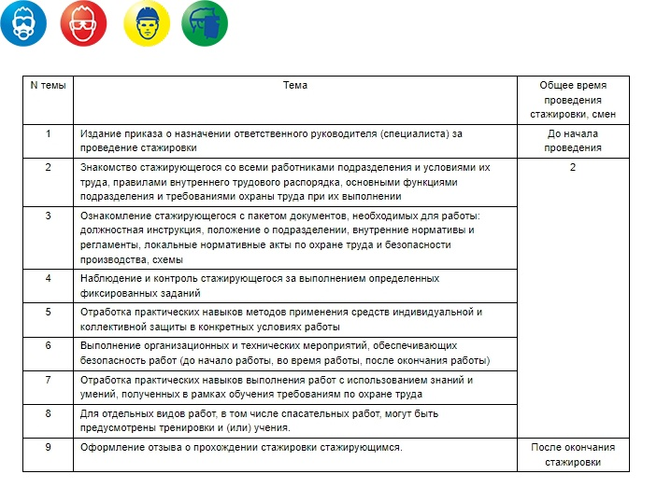

Slide 23
Присвоение 1-ой группы по электробезопасности неэлектротехническому персоналу

Slide 24
Что говорит закон!!!
Основной нормативный правовой акт, который предъявляет требования к присвоению 1 группы по электробезопасности с 7 января 2023 года – это приказ Минэнерго России от 12.08.2022 № 811 “Об утверждении Правил технической эксплуатации электроустановок потребителей электрической энергии”

Slide 25
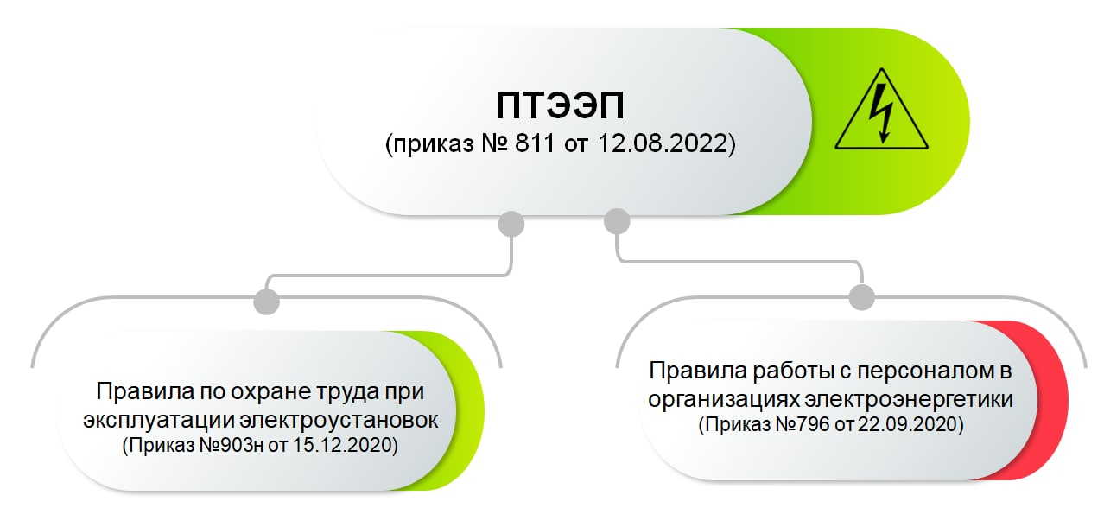
В ПТЭЭП есть ссылки на
2 нормативных документа.

Slide 26
ВАЖНО
Правила работы с персоналом в организациях электроэнергетики, утверждённые приказом Минэнерго России от 22.09.2020 № 796, не распространяются на потребителей электрической энергии, поэтому в вопросе присвоения 1 группы мы будем ссылаться только на Правила по охране труда при эксплуатации электроустановок, утверждённые приказом Минтруда России от 15.12.2020 № 903н

Slide 27
Кому присваивается 1 группа по электробезопасности?
Работникам, относящимся к неэлектротехническому персоналу и выполняющим работы, при которых может возникнуть опасность поражения электрическим током в соответствии с ПОТЭУ (п. 40 ПТЭЭП).
Например, персональные компьютеры, бытовые электроприборы, выключатели и т.п.
В ПОТЭУ уже уточняется, что 1 группа по электробезопасности присваивается на основании перечня должностей, рабочих мест, на которых для выполнения работы необходимо присвоение работникам 1 группы по электробезопасности, утверждённого руководителем организации (п. 2.3 ПОТЭУ).

Slide 28
Кто присваивает 1 группу по электробезопасности?
Присвоение 1 группы по электробезопасности проводится работником из числа электротехнического персонала, имеющего 3 группу по электробезопасности или специалистом по охране труда, имеющим 4 группу по электробезопасности или выше, назначенным распоряжением руководителя организации (п. 2.3 ПОТЭУ).

Slide 29
Как присваивается 1 группа по электробезопасности?
Присвоение 1 группы по электробезопасности производится путём проведения инструктажа, который должен завершаться проверкой знаний в форме устного опроса и (при необходимости) проверкой приобретённых навыков безопасных способов работы и оказания первой помощи при поражении электрическим током.
Обратите внимание на проверку навыков оказания первой помощи. Этот пункт даёт возможность выбора “при необходимости”. Таким образом, если вы его скопируете полностью и пропишете в своём ЛНА, то весь персонал, которому присваивается 1 группа по электробезопасности, обязан быть обучен оказанию первой помощи. Также это касается и инструкции. Если в ней будет прописан алгоритм оказания первой помощи, то данные работники должны быть обучены оказанию первой помощи.

Slide 30
Чем завершается присвоение 1 группы по электробезопасности?
Персоналу, усвоившему требования по электробезопасности, относящиеся к его производственной деятельности, присваивается 1 группа по электробезопасности с оформлением в журнале, в котором указываются фамилия, имя, отчество (при наличии) работника, его должность, дата присвоения группы I по электробезопасности, подпись проверяемого и проверяющего (п. 2.3 ПОТЭУ).
!!!!! Требования о сроках отменены. Будем ждать разъяснений о том, действительно ли теперь присвоение 1 группы по электробезопасности бессрочно.

Slide 31
Правительство изменило Правила обучения по охране труда

Slide 32
Уточнения внесены в порядок определения количества работников, подлежащих обучению в образовательных организациях и в основания для проведения внепланового обучения.
Постановление Правительства Российской Федерации от 30 декабря 2022 г. № 2540 “О внесении изменений в Правила обучения по охране труда и проверки знания требований охраны труда” опубликовано на портале правовой информации 31 декабря 2022 года.
!!!!! Постановление № 2540 вступит в силу
1 сентября 2023 года.

Slide 33
Изменений два
Изменение внесено в приложение № 4 к Правилам обучения по охране труда. При определении минимального числа лиц, которых направляют в специализированную обучающую организацию (ИП), работодатель не должен учитывать сотрудников на постоянной удалёнке.
Изменение внесено в п. 61 Правил. В нынешней формулировке при вступлении в силу новых НПА внеплановое обучение работников нужно проводить по требованию Минтруда. После вступления в силу изменений это нужно будет сделать только в том случае, если указание на необходимость проведения внепланового обучения прямо прописано в НПА.

Slide 34
Новый порядок обучения по охране труда

Slide 35
ТК РФ о порядке обучения по охране труда
Вот и закончился 19-летний период “жизни” старого, доброго Постановления 1/29.
С 1 сентября 2022 г. старый порядок утратит силу. Одновременно вступит в силу новый порядок, утверждённый Правительством в соответствии с нормами ст. 219 обновленного Х раздела ТК РФ.
Он будет до 1 сентября 2026 г.

Slide 36
Нормы статьи 219 новой редакции ТК РФ и ранее действовавшей статьи 225 старой редакции ТК РФ имеют три существенных отличия
Первое отличие. Порядок обучения по охране труда будет устанавливать Правительство, а не Минтруд.
Право устанавливать порядок обучения и требования к обучающим организациям передано с министерского уровня на уровень Правительства РФ.
Извлечение из ст. 219 ТК РФ:
«Порядок обучения по охране труда и проверки знания требований охраны труда, а также требования к организациям, оказывающим услуги по проведению обучения по охране труда, устанавливаются Правительством Российской Федерации с учётом мнения Российской трёхсторонней комиссии по регулированию социально-трудовых отношений.»

Slide 37
Второе отличие. Введено понятие “обучение по охране труда”.
Впервые в нормативном акте определено, что обучение по охране труда – это процесс получения работниками, в том числе руководителями организаций, а также работодателями – индивидуальными предпринимателями знаний, умений, навыков, позволяющих формировать и развивать необходимые компетенции с целью обеспечения безопасности труда, сохранения жизни и здоровья. Работники, в том числе руководители организаций, и работодатели – индивидуальные предприниматели обязаны проходить обучение по охране труда и проверку знания требований охраны труда.
Таким образом, обучению по охране труда не подлежат работодатели – физические лица, не являющихся ИП, то есть те, кто нанимают работников для личного обслуживания и помощи в домашнем хозяйстве (ч. 5 ст. 20 ТК РФ).

Slide 38
Третье отличие. Обучение по охране труда теперь складывается из пяти элементов и предусматривает получение знаний, умений и навыков в ходе проведения:
инструктажи по охране труда;
стажировки на рабочем месте (для определенных категорий работников);
обучение по оказанию первой помощи пострадавшим;
обучение по использованию (применению) средств индивидуальной защиты;
обучение по охране труда у работодателя, в том числе обучения безопасным методам и приёмам выполнения работ, или в организациях, оказывающих услуги по проведению обучения по охране труда.

Slide 39
Ранее, стажировка на рабочем месте, обучение оказанию первой помощи и обучение использованию СИЗ самостоятельными видами обучения не были.
Безусловно, всё это нашло отражение в подзаконном акте, в новом Порядке обучения, который мы прямо сейчас подробно разберём, придерживаясь логики структуры документа.

Slide 40
Правила обучения вступят в силу в два приёма
Новые Правила обучения вступят в силу 1 сентября 2022 г., но ряд требований будут применяться только с 1 марта 2023 года, а именно положения, касающиеся (раздел XI Правил, а также п.99, 104-116, 118, 119):
ведения реестров тех, кто обучает и тех, кто обучен по охране труда;
проверки знаний с использованием единого портала;
внесения информации об обучении работников в личный кабинет работодателя на портале ЕСИОТ Минтруда.

Slide 41
ВАЖНО
Оператором ЕСИОТ является Минтруд. Положение о единой общероссийской справочно-информационной системе по охране труда утверждено приказом Минздравсоцразвития России от 6 октября 2011 г.
№ 1137.
Официальный сайт ЕСИОТ Минтруда

Slide 42
Кто попадает под обучение по охране труда
Если вы наняли работника, чтобы устроить огуречную грядку, то ни вы, ни ваш помощник не обязаны проходить обучение по охране труда и это чётко указано в ТК и, соответственно, в новых правилах обучения по охране труда, но это не единственное исключение.
Правила не распространяются на обучение, предусмотренное специальными требованиями. В качестве примера такого “совместного действия” норм по обучению можно привести обучение по электробезопасности, высоте, тепловым установкам и т.п. Так, промышленный альпинист должен быть обучен по профессии, по правилам охраны труда при работе на высоте и по всем программам в рамках обучения по охране труда.

Slide 43
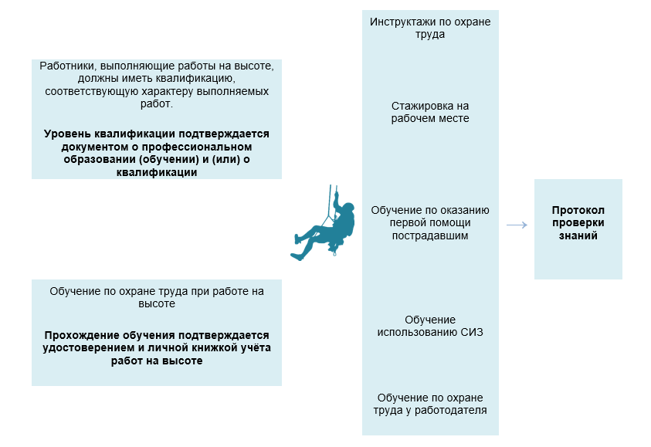

Slide 44
ВАЖНО!!!!
Важно! Повторное обучение не требуется, если сохраняются условия труда работника, а также идентифицированные ранее источники опасности.

Slide 45
Требования к обучающим организациям стали жёстче
Итак, взамен Порядка правительство утвердило Правила обучения по охране труда и проверки знания требований охраны труда. Правила устанавливают обязательные требования:
к обучению по охране труда и проверке знания требований охраны труда у работников, заключивших трудовой договор с работодателем;
к организациям и индивидуальным предпринимателям, оказывающим услуги по обучению работодателей и работников вопросам охраны труда.
Организации и индивидуальные предприниматели, оказывающие услуги по обучению работодателей и работников вопросам охраны труда, должны быть аккредитованы и соответствовать установленным требованиям.

Slide 46
Организация и проведение инструктажей по охране труда
В новом Порядке предусматриваются следующие виды инструктажа по охране труда:
вводный инструктаж по охране труда;
инструктаж по охране труда на рабочем месте (первичный, повторный, внеплановый);
целевой инструктаж по охране труда.
!!!!! Законодатели впервые исключили целевой инструктаж из инструктажей на рабочем месте.

Slide 47
Виды инструктажей по охране труда и их регистрация
Вводный инструктаж
Вводный инструктаж по охране труда работникам подрядных (сторонних организаций) проводится только в том случае, если они участвую в производственной деятельности.
При этом нужно разобраться, что означает лица, участвующие в производственной деятельности.
Определение этого понятия в новой редакции ТК РФ изменений не претерпело и по-прежнему содержится в ст. 209

Slide 48
Производственная деятельность – совокупность действий работников с применением средств труда, необходимых для превращения ресурсов в готовую продукцию, включающих в себя производство и переработку различных видов сырья, строительство, оказание различных видов услуг.
Следовательно, если в вашу организацию приехал инженер, который будет проводить пуско-наладочные работы на котлоагрегате, ему обязательно нужно провести вводный инструктаж. Если это водитель-курьер, вводный инструктаж им проводить не нужно.

Slide 49
Вводный инструктаж с лицом, выполнявшим работу на территории другого работодателя, проводится работодателем (его представителем), по поручению которого выполняется работа. Это означает, что если подрядчик привлекает субподрядчика, сам и проводит с ним вводный инструктаж. Проводить с ним инструктаж организации-заказчику не нужно.
С лицом, выполнявшим по поручению работодателя (его представителя) работу на выделенном в установленном порядке участке другого работодателя, инструктаж проводится работодателем, производящим эту работу. Проводить с ним инструктаж организации-заказчику не нужно.
Вводный инструктаж проводится по утверждённой программе. Его проводит специалист по охране труда или другой назначенный приказом специалист, в том числе ИП по договору ГПХ.

Slide 50
Важно
Форму проведения инструктажа можно выбрать любую (от устного пересказа до демонстрации видероликов).
!!!!Программа инструктажа придётся существенно пересмотреть, придерживаясь тематики и последовательности изложения, указанных в приложении 1 в Правилам.

Slide 51
Первичный инструктаж
Допускается освобождение отдельных категорий работников от прохождения первичного инструктажа по охране труда в случае, если их трудовая деятельность связана с опасностью, источниками которой являются персональные электронно- вычислительные машины (персональные компьютеры), аппараты копировально-множительной техники настольного типа, единичные стационарные копировально-множительные аппараты, используемые периодически для нужд самой организации, иная офисная организационная техника, а также бытовая техника, не используемая в технологическом процессе производства, и при этом другие источники опасности отсутствуют, а условия труда по результатам проведения СОУТ являются оптимальными или допустимыми (класс 1 или 2).

Slide 52
Информация о безопасных методах и приёмах выполнения работ для освобожденных от инструктажа при наличии такой опасности должна быть включена в программу вводного инструктажа по охране труда. Не забудьте, что перечень профессий и должностей работников, освобождённых от прохождения первичного инструктажа по охране труда, утверждается работодателем.
Важно: не проводите первичный инструктаж с работниками подрядных организаций – у них есть для этого свой работодатель, он им и проведёт.

Slide 53
Внеплановый инструктаж
Здесь произошли существенные изменения. Инструктаж можно проводить при перерыве в работе более 60 календарных дней. Ранее этот срок был в 2 раза короче. Теперь появилось ещё одно основание для проведение внепланового инструктажа: выявление дополнительных к имеющимся на рабочем месте производственных факторов и источников опасности в рамках проведения СУОТ и ОПР (оценка профессиональных рисков), представляющих угрозу жизни и здоровью работников. Внеплановый инструктаж в этом случае нужно провести для информирования работников о мероприятиях, предусмотренных в локальных нормативных актах, разработанных с целью минимизации выявленных рисков.
Например, если вы выявили опасность обрушения части здания, нужно не только оградить опасную зону и установить знаки безопасности, но довести информацию до работников о возникшей опасности и рисках, которые она в себе несёт.

Slide 54
Внеплановый инструктаж обязательно проводится ещё в двух случаях:
в случае изменений в эксплуатации оборудования, технологических процессах, использовании сырья и материалов, влияющих на безопасность труда;
в случае изменений в должностных (функциональных) обязанностей работников, непосредственно связанных с осуществлением производственной деятельности, влияющей на безопасность труда.
Указанные случаи являются основаниями для актуализации программ обучения требованиям охраны труда, оказанию первой помощи пострадавшим, использованию (применению) СИЗ

Slide 55
ВНИМАНИЕ
Обратите внимание! В связи с изменениями НПА, содержащих государственные нормативные требования охраны труда, затрагивающими непосредственно трудовые функции работника, а также изменениями ЛНА организации, затрагивающими требования охраны труда в организации, необходимо проводить внеплановый инструктаж.
!!!! То сеть, если изменения в нормативных актах непосредственно не касаются производственной деятельности работника, не влечёт за собой изменений в ЛНА, связанных с выполнением работником его обязанностей, то внеплановый инструктаж проводить не нужно!

Slide 56
Журналы регистрации инструктажей
Изменились требования к журналам регистрации инструктажей, как вводного, так и на рабочем месте.

Slide 57
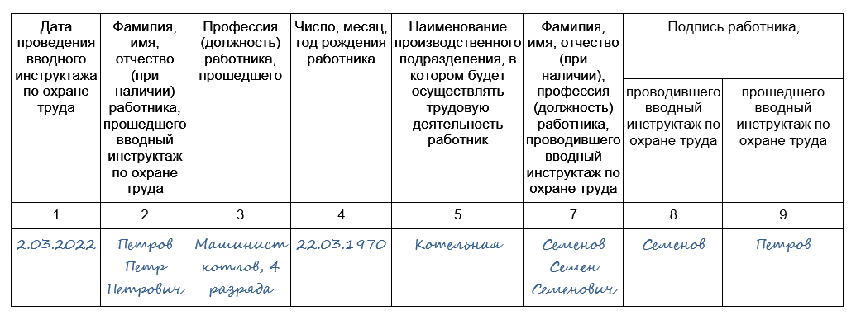
Пример оформления записей в журнале вводного инструктажа

Slide 58
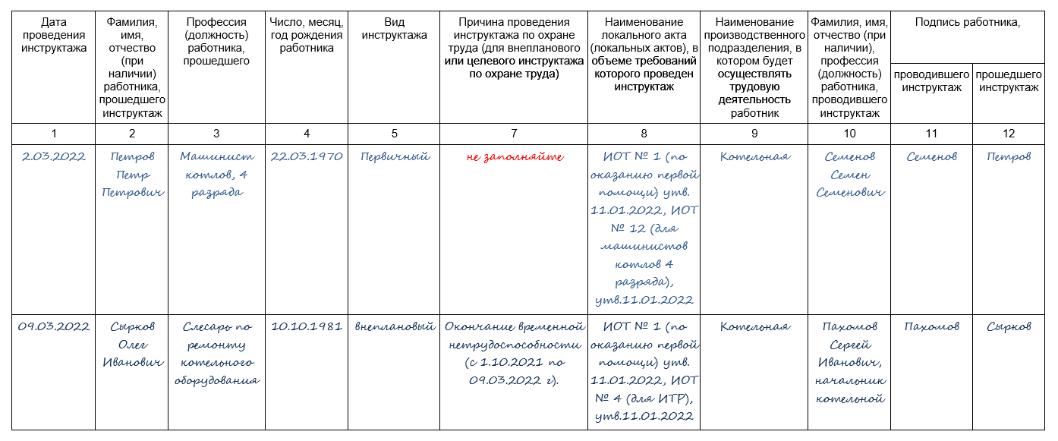
Пример оформления записей в журнале инструктажа на рабочем месте (первичного, повторного, внепланового)

Slide 59
ВАЖНО
Чтобы привести в соответствие новым требованиям ваши локальные документы, регламентирующие организацию и фиксирующие проведение инструктажей, нужно либо внести в них изменения, либо разработать документы заново.
Мы рекомендуем второй способ.

Slide 60
Итак, что нужно сделать, чтобы перейти на новый порядок обучения по охране труда в части организации инструктажей
Мероприятие | Срок проведения
Разработать (актуализировать) программу вводного инструктажа по охране труда на основе примерного перечня тем согласно приложению № 1 Правил с учетом специфики деятельности организации, и утвердить её работодателем с учетом мнения профсоюзного или иного уполномоченного работниками органа (при наличии). | к 01.09.2022 г.
Разработать (актуализировать) и утвердить перечень профессий и должностей работников, освобожденных от прохождения первичного инструктажа по охране труда, утвердите его у работодателя. | к 01.09.2022 г.
Подготовьте журналы * | к 01.09.2022 г.
Определите порядок организации целевого инструктажа на рабочем месте, утвердите его в Положении о СУОТ. | к 01.09.2022 г.

Slide 61
Обучение по оказанию первой помощи в структуре обучения охране по охране труда

Slide 62
Что изменилось
Обучение по оказанию первой помощи само по себе не является новшеством. Оно и раньше организовывалось, как самостоятельный вид обучения или включалось в программу обучения по охране труда. Эта логика сохранится и после 1 сентября 2022 г., но порядок его организации и проведения изменится и нужно будет всё привести в соответствие новым требованиям, что потребует не только внести изменения в локальные нормативные акты, но и подготовить преподавателей, а также материально обеспечит процесс всеми необходимыми учебными пособиями для отработки практических навыков оказания первой помощи.

Slide 63
Что такон ОПП?
Обучение первой помощи – процесс получения работниками знаний, умений и навыков, позволяющих оказывать первую помощь до оказания медицинской помощи работникам при несчастных случаях на производстве, травмах, отравлениях и других состояниях и заболеваниях, угрожающих их жизни и здоровью (п. 32 Правил).

Slide 64
Продолжительность обучения первой помощи
Уже из определения понятно, что процесс обучения должен сочетать в себе теорию и практику. Время на них должно делиться поровну. При минимально установленной продолжительности обучения первой помощи 8 часов, по 4 часа нужно отводить для теоретического изучения тем и 4 часа проводить практическую отработку приёмов оказания первой помощи.

Slide 65
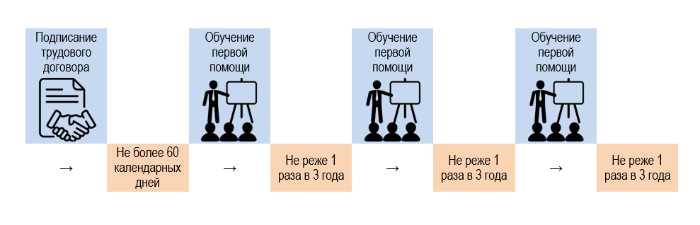
Периодичность обучения первой помощи
Обучение первой помощи проводится:
впервые – всем принимаемым на работу лицам, а также работникам, переводимым на другую работу – в срок не позднее 60 календарных дней;
периодически – не реже 1 раза в 3 года (п.36 Правил).

Slide 66
Категории обучаемых первой помощи
СПЕЦИАЛЬНЫЙ КОНТИНГЕНТ
РАБОТНИКИ
Весь состав комиссии по проверке знаний по вопросам оказания первой помощи
Лица, проводящие обучение по оказанию первой помощи
Специалисты по охране труда
Работники, в чьей компетенции умение оказывать первую помощь
Работники, на которых возложены обязанности проведения инструктажа по охране труда
Работники рабочих профессий
Работники, к трудовым функциям которых отнесено управление транспортным средством
Члены комитетов (комиссий) по охране труда
Иные работники по решению работодателя

Slide 67
Содержание обучения первой помощи
Обучение первой помощи осуществляется по Программе, в которую включается обязательный минимум из примерного перечням тем, предусмотренных приложением 2 к Правилам.

Slide 68
ВНИМАНИЕ
Внимание! “ГОСТ 12.0.004-2015. Межгосударственный стандарт. Система стандартов безопасности труда. Организация обучения безопасности труда. Общие положения”, утверждённый Приказом Росстандарта от 09.06.2016 № 600-ст содержит раздел 12 “Обучение безопасности труда в виде специального обучения приёмам оказания первой помощи пострадавшим” и приложение “Б” “Программа Б.3 – Примерная программа обучения приёмам оказания первой помощи пострадавшим”.
Минздрав разъяснил (Письмо Минздрава России от 05.10.2018 № 14-3/2095930), что эти разделы были разработаны и утверждены без участия Минздрава России, Минобрнауки России и Минтруда России и по большому числу пунктов не соответствуют действующему российскому законодательству в области первой помощи, а также современным требованиям по оказанию первой помощи. В связи с этим “ГОСТ 12.0.004-2015. Межгосударственный стандарт. Система стандартов безопасности труда. Организация обучения безопасности труда. Общие положения” не может применяться работодателем для разработки локальных правовых актов, регламентирующих обучение правилам оказания первой помощи в организации.

Slide 69
Оформление результатов проверки знаний
В случае если темы обучения по оказанию первой помощи пострадавшим включены в программы обучения требованиям охраны труда, проверка знаний по этим направлениям также могут быть совмещены и оформлены одним протоколом. Таким образом можно совместить с обучением по охране труда и обучение использованию СИЗ.

Slide 70
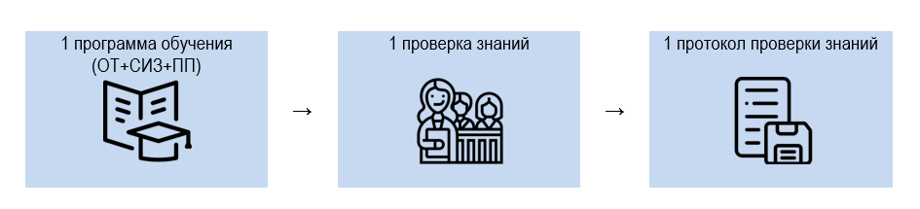
Схема обучения

Slide 71
Сроки хранения документов об обучении первой помощи
Одной из функций Службы охраны труда является организация своевременного обучения по охране труда, в том числе первой помощи, работников организации, в том числе её руководителя (Рекомендации по структуре службы охраны труда в организации и по численности работников службы охраны труда, утверждённые приказом Минтруда России от 31.01.2022 № 37).
При этом, требование о том, что в Службе охраны труда должны храниться протоколы проверки знаний нормативно не установлено. Также нормативно не установлено требование о том, что протоколы проверки знаний должны храниться у начальников участков.
Место хранения протоколов проверки знаний нормативно не установлено.
Протоколы результатов обучения по охране труда подлежат хранению в течение 5 лет (п.422 Перечня типовых управленческих архивных документов, образующихся в процессе деятельности государственных органов, органов местного самоуправления и организаций, с указанием сроков их хранения, утв. приказом Росархива от 20.12.2019 № 236).
Таким образом, все протоколы проверки знаний подлежат хранению в течение 5 лет. Место их хранения работодателю необходимо определить самостоятельно. Его можно прописать в положении о СУОТ, о документообороте или установить приказом.

Slide 72
ПРОДОЛЖЕНИЕ СЛЕДУЕТ!!!

